Slide 1
卷积与多项式进阶
——By nodgd

Slide 2
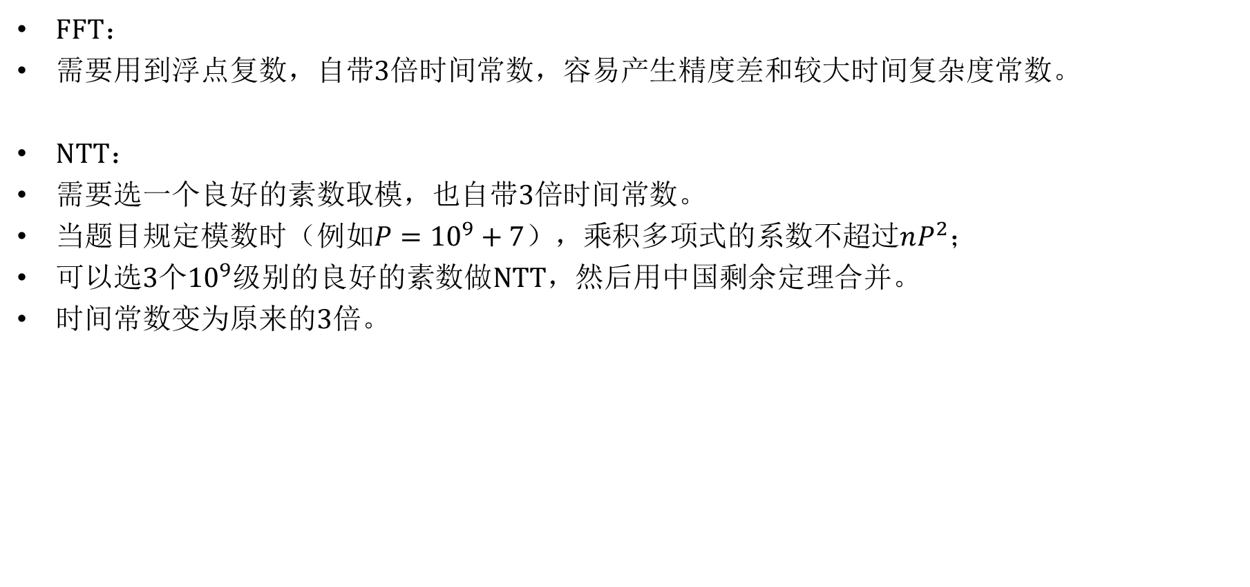
1.多项式乘法
FFT：
需要用到浮点复数，自带$3$倍时间常数，容易产生精度差和较大时间复杂度常数。
NTT：
需要选一个良好的素数取模，也自带$3$倍时间常数。
当题目规定模数时（例如$P={10}^{9}+7$），乘积多项式的系数不超过$nP^{2}$；
可以选$3$个${10}^{9}$级别的良好的素数做NTT，然后用中国剩余定理合并。
时间常数变为原来的3倍。

Slide 3
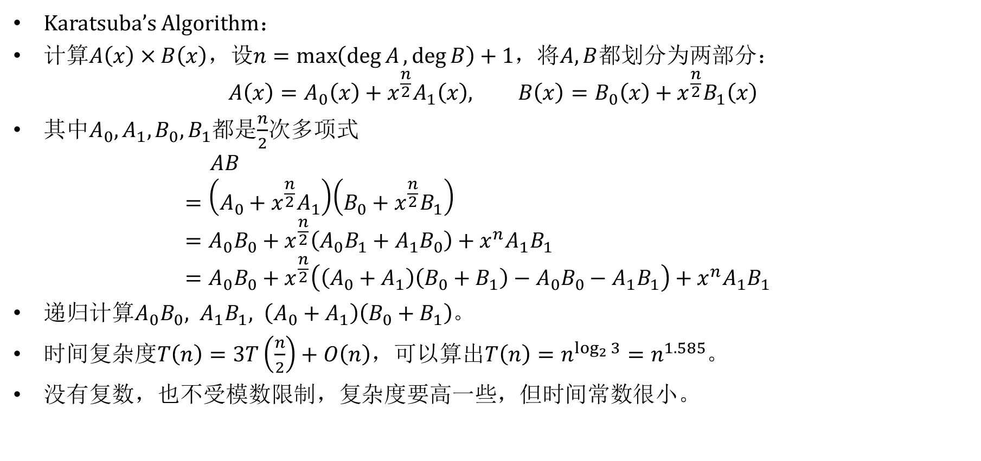
1.多项式乘法
Karatsuba’s Algorithm：
计算$A\left(x\right)×B\left(x\right)$，设$n=\max\left(\deg{A},\deg{B}\right)+1$，将$A,B$都划分为两部分： $A\left(x\right)=A_{0}\left(x\right)+x^{\frac{n}{2}}A_{1}\left(x\right), B\left(x\right)=B_{0}\left(x\right)+x^{\frac{n}{2}}B_{1}\left(x\right)$
其中$A_{0},A_{1},B_{0},B_{1}$都是$\frac{n}{2}$次多项式 $AB$ $=\left(A_{0}+x^{\frac{n}{2}}A_{1}\right)\left(B_{0}+x^{\frac{n}{2}}B_{1}\right)$ $=A_{0}B_{0}+x^{\frac{n}{2}}\left(A_{0}B_{1}+A_{1}B_{0}\right)+x^{n}A_{1}B_{1}$ $=A_{0}B_{0}+x^{\frac{n}{2}}\left(\left(A_{0}+A_{1}\right)\left(B_{0}+B_{1}\right)−A_{0}B_{0}−A_{1}B_{1}\right)+x^{n}A_{1}B_{1}$
递归计算$A_{0}B_{0}, A_{1}B_{1}, \left(A_{0}+A_{1}\right)\left(B_{0}+B_{1}\right)$。
时间复杂度$T\left(n\right)=3T\left(\frac{n}{2}\right)+O\left(n\right)$，可以算出$T\left(n\right)=n^{\log_{2}{3}}=n^{1.585}$。
没有复数，也不受模数限制，复杂度要高一些，但时间常数很小。

Slide 4

2.快速沃尔什变换
已知$a_{0}\sim a_{n−1},b_{0}\sim b_{m−1}$，现在可以完美解决卷积问题 $c_{i+j}=\sum{a_{i}b_{j}}$
设$n=m=2^{r}$，设$⊕$是某一个位运算符号（例如异或），如何解决异或卷积问题？ $c_{i⊕j}=\sum{a_{i}b_{j}}$

Slide 5
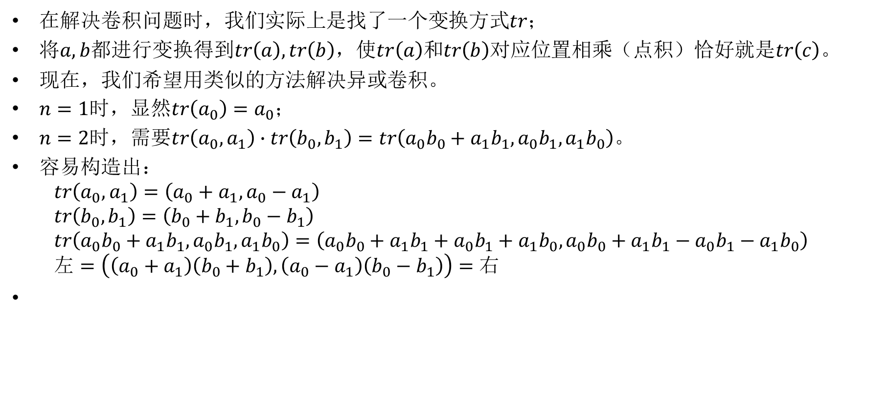
2.快速沃尔什变换
在解决卷积问题时，我们实际上是找了一个变换方式$tr$；
将$a,b$都进行变换得到$tr\left(a\right),tr\left(b\right)$，使$tr\left(a\right)$和$tr\left(b\right)$对应位置相乘（点积）恰好就是$tr\left(c\right)$。
现在，我们希望用类似的方法解决异或卷积。
$n=1$时，显然$tr\left(a_{0}\right)=a_{0}$；
$n=2$时，需要$tr\left(a_{0},a_{1}\right)∙tr\left(b_{0},b_{1}\right)=tr\left(a_{0}b_{0}+a_{1}b_{1},a_{0}b_{1},a_{1}b_{0}\right)$。
容易构造出： $tr\left(a_{0},a_{1}\right)=\left(a_{0}+a_{1},a_{0}−a_{1}\right)$ $tr\left(b_{0},b_{1}\right)=\left(b_{0}+b_{1},b_{0}−b_{1}\right)$ $tr\left(a_{0}b_{0}+a_{1}b_{1},a_{0}b_{1},a_{1}b_{0}\right)=\left(a_{0}b_{0}+a_{1}b_{1}+a_{0}b_{1}+a_{1}b_{0}, a_{0}b_{0}+a_{1}b_{1}−a_{0}b_{1}−a_{1}b_{0}\right)$ $左=\left(\left(a_{0}+a_{1}\right)\left(b_{0}+b_{1}\right),\left(a_{0}−a_{1}\right)\left(b_{0}−b_{1}\right)\right)=右$

Slide 6
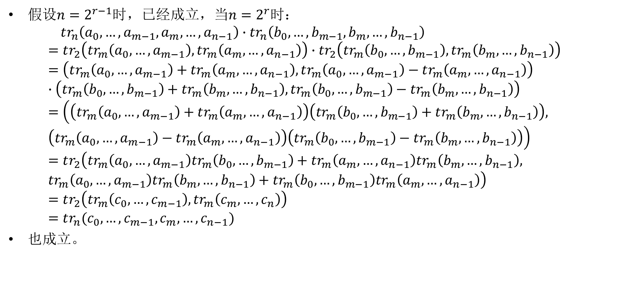
2.快速沃尔什变换
假设$n=2^{r−1}$时，已经成立，当$n=2^{r}$时： $tr_{n}\left(a_{0},…,a_{m−1},a_{m},…,a_{n−1}\right)∙tr_{n}\left(b_{0},…,b_{m−1},b_{m},…,b_{n−1}\right)$ $=tr_{2}\left(tr_{m}\left(a_{0},…,a_{m−1}\right),tr_{m}\left(a_{m},…,a_{n−1}\right)\right)∙tr_{2}\left(tr_{m}\left(b_{0},…,b_{m−1}\right),tr_{m}\left(b_{m},…,b_{n−1}\right)\right)$ $=\left(tr_{m}\left(a_{0},…,a_{m−1}\right)+tr_{m}\left(a_{m},…,a_{n−1}\right),tr_{m}\left(a_{0},…,a_{m−1}\right)−tr_{m}\left(a_{m},…,a_{n−1}\right)\right) ∙\left(tr_{m}\left(b_{0},…,b_{m−1}\right)+tr_{m}\left(b_{m},…,b_{n−1}\right),tr_{m}\left(b_{0},…,b_{m−1}\right)−tr_{m}\left(b_{m},…,b_{n−1}\right)\right)$ $=\left(\left(tr_{m}\left(a_{0},…,a_{m−1}\right)+tr_{m}\left(a_{m},…,a_{n−1}\right)\right)\left(tr_{m}\left(b_{0},…,b_{m−1}\right)+tr_{m}\left(b_{m},…,b_{n−1}\right)\right), \left(tr_{m}\left(a_{0},…,a_{m−1}\right)−tr_{m}\left(a_{m},…,a_{n−1}\right)\right)\left(tr_{m}\left(b_{0},…,b_{m−1}\right)−tr_{m}\left(b_{m},…,b_{n−1}\right)\right)\right)$ $=tr_{2}\left(tr_{m}\left(a_{0},…,a_{m−1}\right)tr_{m}\left(b_{0},…,b_{m−1}\right)+tr_{m}\left(a_{m},…,a_{n−1}\right)tr_{m}\left(b_{m},…,b_{n−1}\right), tr_{m}\left(a_{0},…,a_{m−1}\right)tr_{m}\left(b_{m},…,b_{n−1}\right)+tr_{m}\left(b_{0},…,b_{m−1}\right)tr_{m}\left(a_{m},…,a_{n−1}\right)\right)$ $=tr_{2}\left(tr_{m}\left(c_{0},…,c_{m−1}\right),tr_{m}\left(c_{m},…,c_{n}\right)\right)$ $=tr_{n}(c_{0},…,c_{m−1},c_{m},…,c_{n−1})$
也成立。

Slide 7

2.快速沃尔什变换
代码
void FWT(int A[],int n,int ty) int i,k,m,t0,t1; for(m=1;m<n;m<<=1) for(k=0;k<n;k+=m<<1) for(i=k;i<k+m;i++) t0=A[i]; t1=A[i+m]; A[i]=t0+t1,A[i]-=A[i]>=P?P:0; A[i+m]=t0-t1,A[i+m]+=A[i+m]<0?P:0; if(ty==1) return; t0=inv(n); for(i=0;i<n;i++) A[i]=1ll*A[i]*n%P;
时间复杂度$O\left(n\log{n}\right)$。

Slide 8
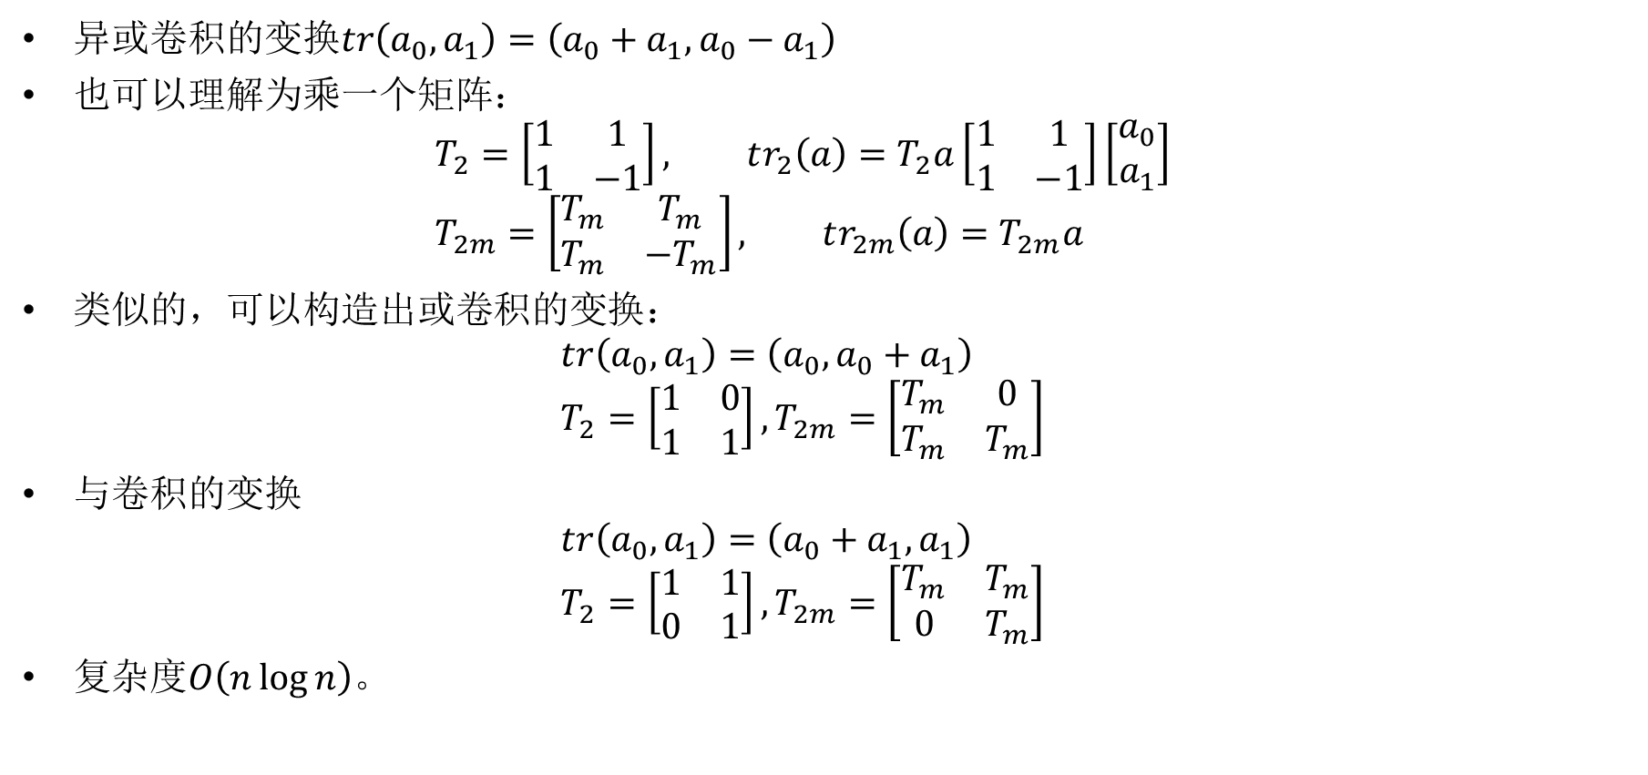
2.快速沃尔什变换
异或卷积的变换$tr\left(a_{0},a_{1}\right)=\left(a_{0}+a_{1},a_{0}−a_{1}\right)$
也可以理解为乘一个矩阵： $T_{2}=\left[\begin{matrix}1 & 1 \\ 1 & −1\end{matrix}\right], tr_{2}\left(a\right)=T_{2}a\left[\begin{matrix}1 & 1 \\ 1 & −1\end{matrix}\right]\left[\begin{aligned}a_{0} \\ a_{1}\end{aligned}\right]$ $T_{2m}=\left[\begin{matrix}T_{m} & T_{m} \\ T_{m} & −T_{m}\end{matrix}\right], tr_{2m}\left(a\right)=T_{2m}a$
类似的，可以构造出或卷积的变换： $tr\left(a_{0},a_{1}\right)=\left(a_{0},a_{0}+a_{1}\right)$ $T_{2}=\left[\begin{matrix}1 & 0 \\ 1 & 1\end{matrix}\right],T_{2m}=\left[\begin{matrix}T_{m} & 0 \\ T_{m} & T_{m}\end{matrix}\right]$
与卷积的变换 $tr\left(a_{0},a_{1}\right)=\left(a_{0}+a_{1}, a_{1}\right)$ $T_{2}=\left[\begin{matrix}1 & 1 \\ 0 & 1\end{matrix}\right],T_{2m}=\left[\begin{matrix}T_{m} & T_{m} \\ 0 & T_{m}\end{matrix}\right]$
复杂度$O\left(n\log{n}\right)$。

Slide 9

3.划分卷积
集合的并卷积： $c\left[S∪T\right]=\sum{a\left[S\right]b\left[T\right]}$
显然，这就是或卷积，时间复杂度$O\left(n\log{n}\right)=O\left(r2^{r}\right)$。
集合的划分卷积： $c\left[S∪T\right]=\sum_{S∩T=∅}{a\left[S\right]b\left[T\right]}$
如何解决？

Slide 10
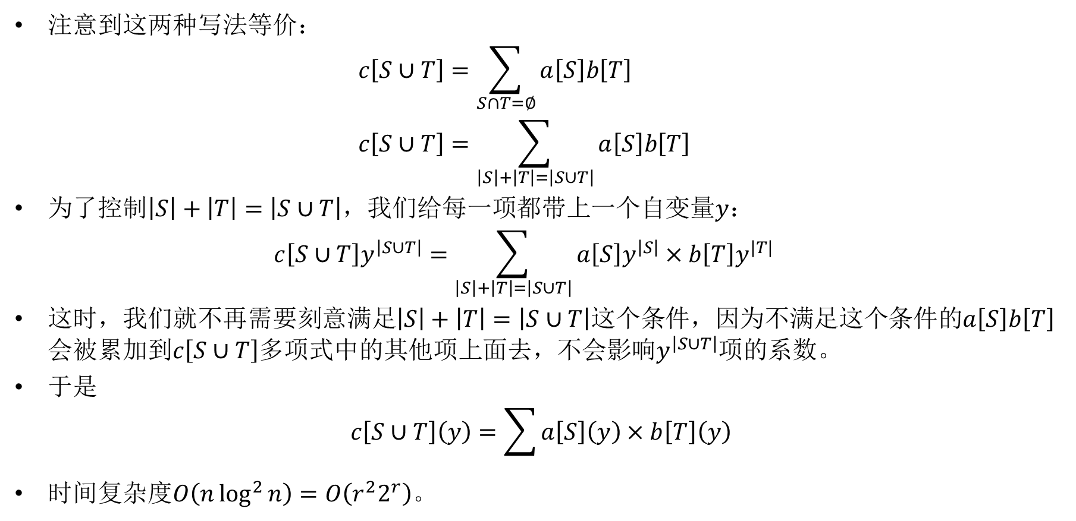
3. 划分卷积
注意到这两种写法等价： $c\left[S∪T\right]=\sum_{S∩T=∅}{a\left[S\right]b\left[T\right]}$ $c\left[S∪T\right]=\sum_{\left|S\right|+\left|T\right|=\left|S∪T\right|}{a\left[S\right]b\left[T\right]}$
为了控制$\left|S\right|+\left|T\right|=\left|S∪T\right|$，我们给每一项都带上一个自变量$y$： $c\left[S∪T\right]y^{\left|S∪T\right|}=\sum_{\left|S\right|+\left|T\right|=\left|S∪T\right|}{a\left[S\right]y^{\left|S\right|}×b\left[T\right]y^{|T|}}$
这时，我们就不再需要刻意满足$\left|S\right|+\left|T\right|=\left|S∪T\right|$这个条件，因为不满足这个条件的$a\left[S\right]b\left[T\right]$会被累加到$c\left[S∪T\right]$多项式中的其他项上面去，不会影响$y^{\left|S∪T\right|}$项的系数。
于是 $c\left[S∪T\right]\left(y\right)=\sum{a\left[S\right]\left(y\right)×b\left[T\right]\left(y\right)}$
时间复杂度$O\left(n\log^{2}{n}\right)=O\left(r^{2}2^{r}\right)$。

Slide 11
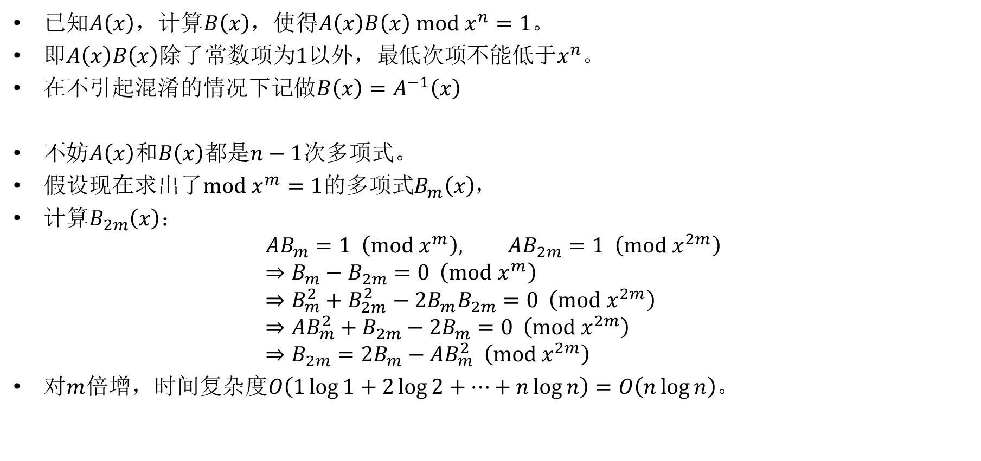
4. 多项式求逆元
已知$A\left(x\right)$，计算$B\left(x\right)$，使得$A\left(x\right)B\left(x\right) \text{mod} x^{n}=1$。
即$A\left(x\right)B\left(x\right)$除了常数项为$1$以外，最低次项不能低于$x^{n}$。
在不引起混淆的情况下记做$B\left(x\right)=A^{−1}\left(x\right)$
不妨$A\left(x\right)$和$B\left(x\right)$都是$n−1$次多项式。
假设现在求出了$\text{mod} x^{m}=1$的多项式$B_{m}\left(x\right)$，
计算$B_{2m}\left(x\right)$： $AB_{m}=1 \left(\text{mod} x^{m}\right), AB_{2m}=1 \left(\text{mod} x^{2m}\right)$ $⇒B_{m}−B_{2m}=0 \left(\text{mod} x^{m}\right)$ $⇒B_{m}^{2}+B_{2m}^{2}−2B_{m}B_{2m}=0 \left(\text{mod} x^{2m}\right)$ $⇒AB_{m}^{2}+B_{2m}−2B_{m}=0 \left(\text{mod} x^{2m}\right)$ $⇒B_{2m}=2B_{m}−AB_{m}^{2} \left(\text{mod} x^{2m}\right)$
对$m$倍增，时间复杂度$O\left(1\log{1}+2\log{2}+…+n\log{n}\right)=O\left(n\log{n}\right)$。

Slide 12
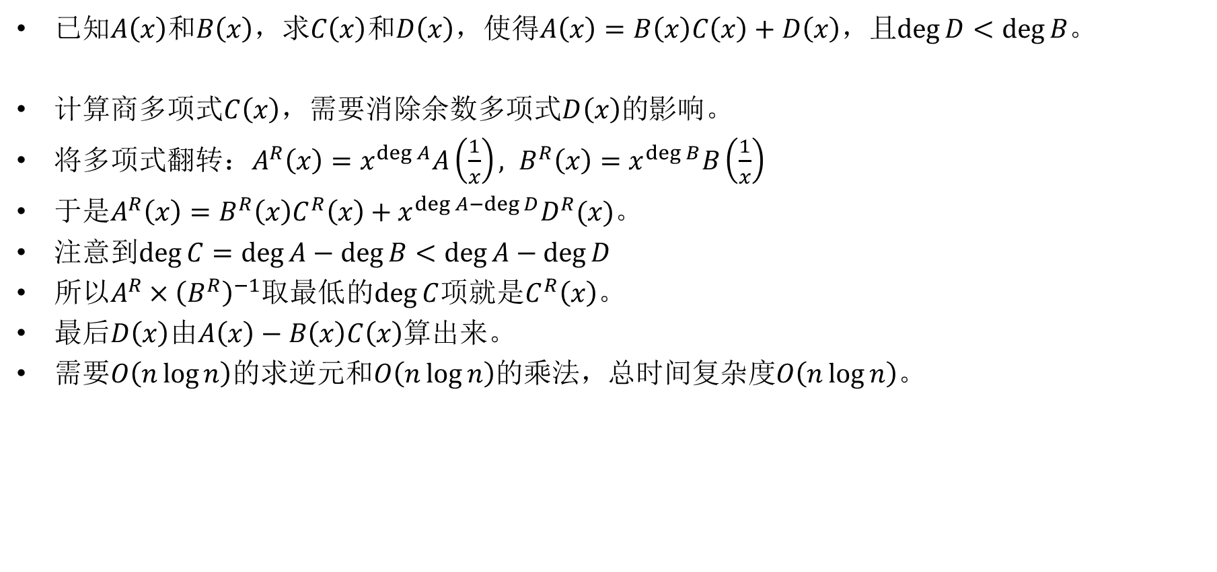
5. 多项式除法和取模
已知$A\left(x\right)$和$B\left(x\right)$，求$C\left(x\right)$和$D\left(x\right)$，使得$A\left(x\right)=B\left(x\right)C\left(x\right)+D\left(x\right)$，且$\deg{D}<\deg{B}$。
计算商多项式$C\left(x\right)$，需要消除余数多项式$D\left(x\right)$的影响。
将多项式翻转：$A^{R}\left(x\right)=x^{\deg{A}}A\left(\frac{1}{x}\right), B^{R}\left(x\right)=x^{\deg{B}}B\left(\frac{1}{x}\right)$
于是$A^{R}\left(x\right)=B^{R}\left(x\right)C^{R}\left(x\right)+x^{\deg{A}−\deg{D}}D^{R}(x)$。
注意到$\deg{C}=\deg{A}−\deg{B}<\deg{A}−\deg{D}$
所以$A^{R}×{\left(B^{R}\right)}^{−1}$取最低的$\deg{C}$项就是$C^{R}\left(x\right)$。
最后$D\left(x\right)$由$A\left(x\right)−B\left(x\right)C\left(x\right)$算出来。
需要$O\left(n\log{n}\right)$的求逆元和$O\left(n\log{n}\right)$的乘法，总时间复杂度$O\left(n\log{n}\right)$。

Slide 13

6. 多项式开方
已知$A\left(x\right)，$计算$B\left(x\right)$，使得$B^{2}\left(x\right) \text{mod} x^{n}=A\left(x\right)$。
用牛顿迭代解方程$f\left(X\right)=X^{2}−A=0$，求导$f^{′}\left(X\right)=2X$。
从初始解$X_{0}=\sqrt{a_{0}}$开始，迭代$X_{i+1}=X_{i}−\frac{X_{i}^{2}−A}{2X_{i}}$。
每迭代一轮，$X$的有效项数翻一倍。
时间复杂度$O\left(1\log{1}+2\log{2}+…+n\log{n}\right)=O\left(n\log{n}\right)$。

Slide 14

7. 多项式求对数函数
已知$A\left(x\right)，$计算$B\left(x\right)$，使得$\ln{A\left(x\right)}\text{mod} x^{n}=B\left(x\right)$。
$\ln{A\left(x\right)}=B\left(x\right)$，
两边对$x$求导 $\frac{A^{′}\left(x\right)}{A\left(x\right)}=B^{′}\left(x\right)$
于是 $B\left(x\right)=\int{\frac{A^{′}\left(x\right)}{A\left(x\right)}dx}$
$多项式$的求导和积分都是系数移位再乘/除指数，复杂度$O\left(n\right)$。
需要求逆元和乘法，总时间复杂度$O\left(n\log{n}\right)$。

Slide 15

8. 多项式求指数函数
已知$A\left(x\right)，$计算$B\left(x\right)$，使得$e^{A\left(x\right)} \text{mod} x^{n}=B\left(x\right)$。
$A\left(x\right)=\ln{B\left(x\right)}$，牛顿迭代解方程$f\left(X\right)=\ln{X}−A=0$，求导$f^{′}\left(X\right)=\frac{1}{X}$
初始解$X_{0}=1$，迭代$X_{i+1}=X_{i}−\frac{{\ln{X}}_{i}−A}{\frac{1}{X_{i}}}=X_{i}\left(1−\ln{X_{i}}+A\right)$
间复杂度$O\left(n\log{n}\right)$。

Slide 16

9. 多项式快速幂
已知$A\left(x\right)$和$k$，计算$B\left(x\right)$，使得$A^{k} \text{mod} x^{n}=B\left(x\right)$。
$k\ln\left(A\left(x\right)\right)=\ln{B\left(x\right)}$，
先算对数函数，乘$k$后再算指数函数。
$O\left(n\log{n}\right)$。

Slide 17
谢谢大家

